Slide 1
Dorpsraad ontmoet gemeenteraad
25 september 2025

Slide 2
Tijdlijn
Loting sleutelfiguren
19 maart
Ondernemersenquête 22 mei
burgerenquête 12 juni
Sessie 3 dorpsraad
PROSPERITY 9 sept
Eerste samenkomst en omgevingsanalyse 24 mei
Sessie 1 dorpsraad
PEOPLE
10 juni
Sessie 2 dorpsraad
PLANET
24 juni
Dorpsraad ontmoet gemeenteraad
25 september
Karel Mortier Marc Hoogewijs Anke Bautmans Vada Ongena

Slide 3
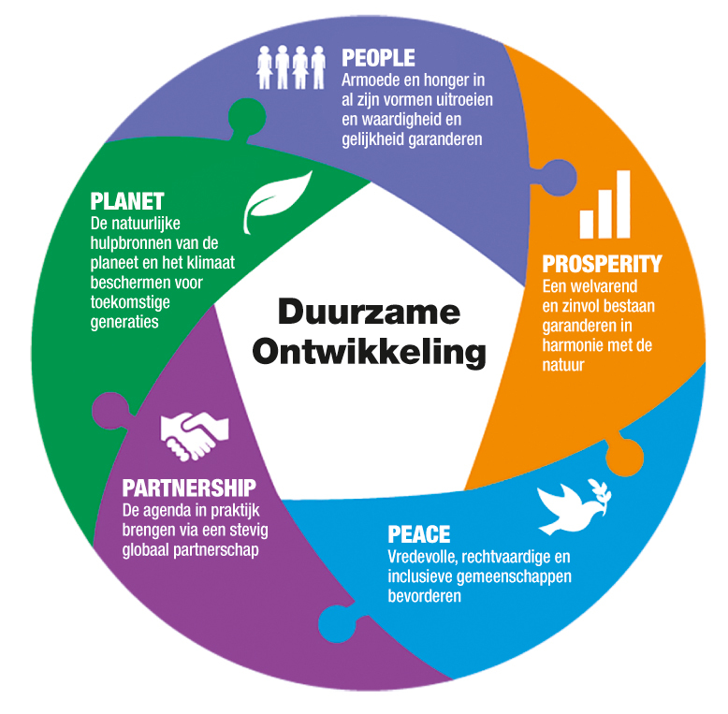
17 Duurzame Ontwikkelingsdoelstellingen van de Verenigde Naties voor een duurzame en rechtvaardige toekomst
Betrokkenheid van het lokale niveau cruciaal
Laarne wil dit verankeren in het beleid en gaat in dialoog met haar inwoners
SDG’s gebundeld in 5 pijlers

Slide 4





Eerste bijeenkomst dorpsraad (10 juni)
PIJLER PEOPLE
3 gesprekstafels
Armoede en sociaal beleid
Algemene zorg, ouderzorg en gezondheid
Onderwijs en kindzorg

Slide 5
Veelbesproken onderwerpen
Gezondheid
meer bewegingsaanbod voor ouderen
Ruimte voor jongeren (afspreekplekken, activiteiten, buurtjongerenambassadeur)
vereenzaming actief aanpakken, niet enkel focussen op ouderen
psychologische hulpverlening laagdrempelig, Overkophuis promoten
Buurtcohesie bevorderen d.m.v. buurtcomités > sociale ondersteuning en veiligheidsgevoel
Korte keten en markt: steun lokale economie, verse producten, imago landelijke gemeente
Gezonde publieke ruimte: wandelroutes verder uitwerken, meer bankjes, drinkfonteintjes en onderhoudsbeleid
Veiligheid
fietsveiligheid: onderhoud fietspaden, begroeiing aan de paden, goede verlichting
Rolstoelvriendelijkheid meer uitdragen en veilig voetgangersverkeer
Overlast op pleintjes aanpakken (Sociaal Huis Kalken – Bibliotheek Laarne)

Slide 6
Sociaal beleid en sociale zorg
Grootste probleem: Sociaal Huis onvoldoende gekend (noch locatie, noch diensten)
Vereenzaming aanpakken, evt. via buurtinitiatieven, ontmoetingsplekken, Sociaal Eethuis,…
Langdurige werkloosheid en heractivering
Betaalbaar wonen
Verdoken armoede opsporen
Kindzorg
Doorgedreven ondersteuning jonge ouders
Meer kinderopvangplaatsen en flexibele(re) uren
Kinderopvang organiseren via lokale ouders
Veiligere en gezondere speeltuinen
Tieneraanbod uitbreiden (moeilijk te bereiken doelgroep)
Meer ondersteuning aan verenigingen
Ook mobiliteit veel aan bod (meegenomen naar sessie 2)

Slide 7






Tweede bijeenkomst dorpsraad (24 juni)
PIJLER PLANET
3 gesprekstafels
Mobiliteit en duurzaamheid
Openbaar domein, milieu en natuur
Ruimtelijk beleid & wonen in het dorp

Slide 8
Veelbesproken onderwerpen
Mobiliteit
interne en externe verbindingen onvoldoende
Fietsinfrastructuur moet beter, ook tussen dorpskernen
Leefbaarheid omgeving en te hoge snelheid (meer verkeersremmers en controle)
Trage wegen en zachte mobiliteit: meer veilige fiets- en wandelroutes
Veiligheid
fietsveiligheid: onderhoud fietspaden, begroeiing aan de paden, goede verlichting
Vandalisme en diefstal(preventie)

Slide 9
Openbaar domein en landschapsinrichting
Meer speeltuinen en zitbanken -> inrichten van ontmoetingsruimten
Minder verharding in dorpskernen
Groencreatie door bomen en bloemen (maar duurzamer)
Zwerfvuil aanpakken d.m.v. sensibilisering en preventie, meer vuilbakken, controles
Ruimtelijk beleid en wonen
beschermen van de dorpsidentiteit en landelijke karakter
Verdichting dorpskern ok, maar geen eentonigheid in bouwstijl
Betaalbaarheid woningen cfr. gezinssamenstelling (meer alleenstaanden -> kleiner wonen)
Aangepaste woonvormen ondersteunen (cohousen, kangoeroewonen, seniorenhuisvesting)
Leegstand en verwaarlozing -> aanpakken en evt. herbestemmen

Slide 10





Derde bijeenkomst dorpsraad (9 sept.)
PIJLER PROSPERITY
2 gesprekstafels
Lokale en sociale economie, innovatie en industrialisatie
Toerisme, cultuur en bewegen in de open ruimte

Slide 11
Veelbesproken onderwerpen
(Sociale) economie
Aanwezigheid lokale handelaars positief, maar steeds moeilijker houdbaar
extra promotie lokale zelfstandigen vanuit gemeente
Groep ‘working poor’ wordt groter en ook nood aan ondersteuning
Sociale tewerkstelling vraagt engagement van werkgever. Ondersteuning gemeente mogelijk?
Knelpuntberoepen in de aandacht via beurzen, workshops, testdagen
Langdurige werklozen en zieken
Activering d.m.v. begeleiding naar vrijwilligerswerk
Activering vanuit gemeente door interne tewerkstelling (o.a. onderhoud openbaar domein, heraanleg opritten,…)
Mensen die uit de boot vallen sneller naar de juiste hulp leiden > Sociaal Huis moet zichtbaarder zijn

Slide 12
Veelbesproken onderwerpen
Industrialisatie
Kleine bedrijven en lokale handelaars ok, geen ruimt voor industrie in een dorp
Moeilijkheid om geschikte bedrijfsruimte te vinden in Laarne, hierdoor beperkte lokale economie
Deelindustrie/deeleconomie mogelijk? Werktuigenbibliotheek, helpt mensen met activatie en sociaal contact
Ruimte maken voor maatwerkbedrijven die actief inzetten op tewerkstelling anderstaligen en mensen die geactiveerd moeten worden
Ondernemerschap
Klein toerisme meer uitbouwen
Landbouwbedrijven stimuleren en hier evt. sociale tewerkstelling aan koppelen
Budgetten voorzien voor burgerprojecten, ook volgens leeftijd
Boekenruilkasten voor kinderen
Repair café voor bv. fietsen

Slide 13
Veelbesproken onderwerpen
Publieke ruimte
Meer zinvolle inrichting openbare ruimte dmv sport- en spelelementen (petanquebanen, calisthenics, hindernissenparcours, belevingsparcours)
Plaatsen van fietsherstelzuilen aan sporthal, Kasteel, Vaartplein en dorpscentra
Meer accommodaties voor jonge ouders, ook bij events
Fiets- en wandelroutes zijn super, maar meer mag zeker
Meer picnicbankjes, sneller herstellen van kapotte banken
Speelpleinen sneller herstellen en wat innoveren
Vrijetijdsaanbod
SKALA gezelliger en beter inrichten (ifv artiesten of napraten aan de bar)
Vraag naar meer lokaal aanbod volwassenonderwijs
Kerstmarkten zijn super maar Laarne kan gezelliger ingericht worden
Autoloze of autoluwe dag organiseren
Beperkt aanbod voor personen met een beperking, jonge ouders en jongeren
Lokale kenbaarheid aanbod alle lokale verenigingen verbeteren

Slide 14
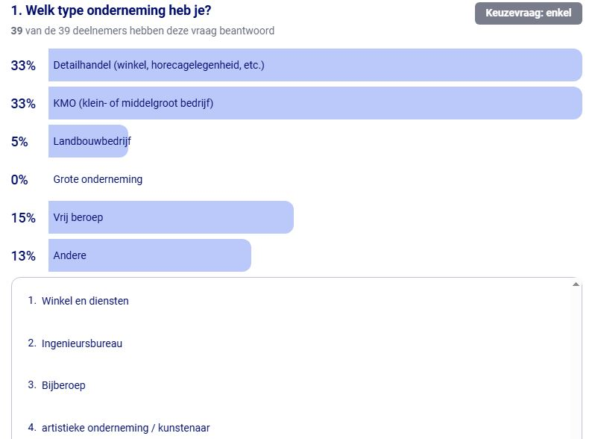
Feedback ondernemersenquête
Vooral kleine tot middelgrote ondernemingen en vrije beroepen
59% al meer dan 10 jaar actief
41% gevestigd in dorpskern
59% gevestigd buiten kern en buiten bedrijventerreinen

Slide 15
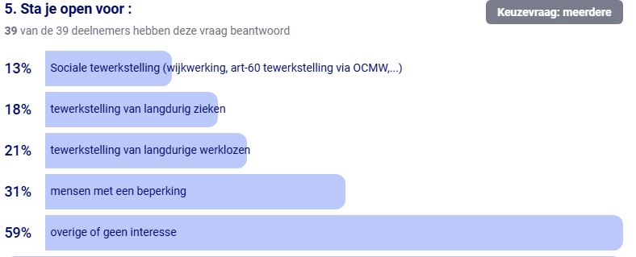
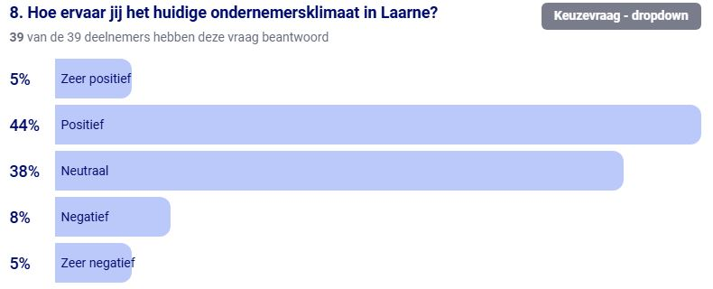
Feedback ondernemersenquête
Suggesties ter verbetering
Lokaal kopen nog meer ondersteunen
Procedures rond vergunningen (reclame, renovaties,…) vergemakkelijken
Ondersteuning en begeleiding bij start-ups
Gemeente moet lokale bedrijven promoten (magazine, dienst toerisme, beurzen,…)
Beperkte beschikbaarheid van geschikte kantoorruimtes/gebrek aan gedeelde werkruimtes

Slide 16
Feedback burgerenquête
Aanvullend op dorpsraad
Zo breed mogelijk bevraagd
165 deelnemers (39% man, 61% vrouw)
Vooral 35+, jonger opnieuw moeilijk te bereiken
Polsen naar wat goed gaat en wat beter kan
Bepalen van prioriteiten adhv fictieve waardejetons met beperkte financiële middelen

Slide 17
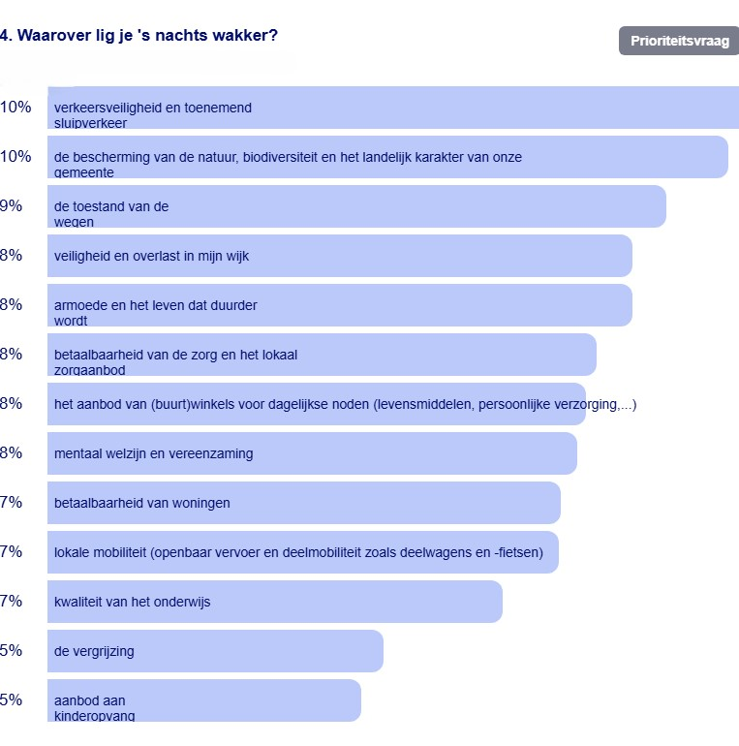
Ook bij bepalen van prioriteiten adhv jetons gelijkaardig stemgedrag merkbaar.
ontmoedigen doorgaand en zwaar verkeer door dorpskern als prioriteit
versterken van de fietsinfrastructuur en autoluwe straten
Inzetten op betaalbare woningen
meer sportinfrastructuur
Verdere vergroening van de gemeente
versterken tragewegenbeleid
Mobiliteitsverbinding tussen de dorpskernen
Meer en beter onderhouden speelruimte

Slide 18
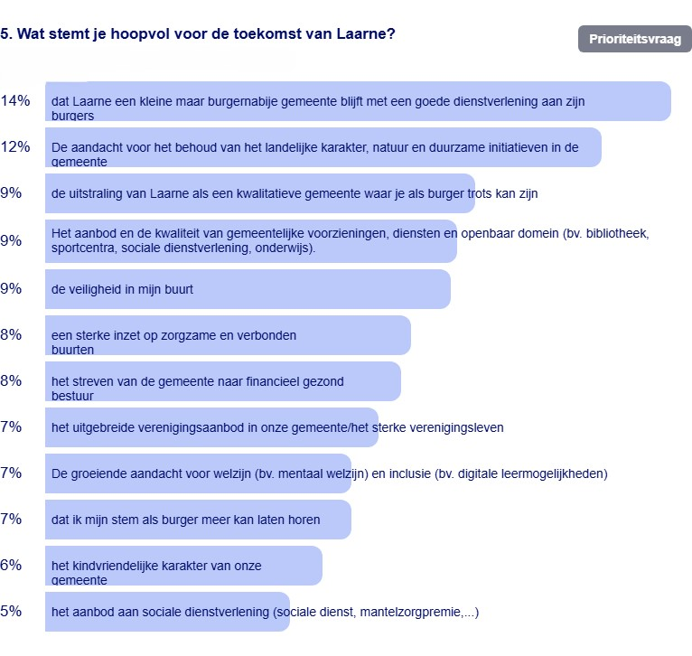
Ook hieruit (en volgende vragen) blijken veel raakpunten tussen dorpsraad en andere inwoners.
beschermen van het landelijke karakter en dorpsidentiteit
Versterken van buurtcohesie
Kleinschalige lokale economie: korte keten, markten, klein toerisme
Sociale zorgaanbod onvoldoende gekend, precaire situaties blijven onder de radar

Slide 19
Prioriteiten voor de burger per thema
Laarne als zorgzame gemeente
Uitbreiden hulp aan huis
Voldoende eerstelijnshulpverleners in de buurt
Actief inzetten op buurtwerking
Meer lezingen en infomomenten rond mentale gezondheid en toegankelijker maken
Outreachend werken naar mensen in precaire situatie
Laarne als kindvriendelijke gemeente
Verkeersveiligheid en kindvriendelijke omgeving, niet alleen aan school
Meer ontmoetingsplekken voor jongeren
Toegang tot divers lokaal sport- en verenigingsaanbod

Slide 20
Prioriteiten voor de burger per thema
Laarne als ondernemende en werkende gemeente
Korte keten-initiatieven promoten
Behoud van divers winkelaanbod
Kleinschalig toerisme in harmonie met natuur en bewoners
Trekpleisters verder promoten
Laarne als bruisende gemeente
Meer bewegwijzerde loop-, fiets- en wandelroutes
Meer speel- en beweegzones in het openbaar domein voor alle leeftijden
Multifunctioneel gebruik van bestaande infrastructuur van scholen en openbare gebouwen

Slide 21
Prioriteiten voor de burger per thema
Laarne als leefbare gemeente
Geen zwaar verkeer in de dorpskernen
Versterken van buurtgevoel door buurtwerking te promoten
Beter afvalbeheer (zwerfvuil aanpakken, onderhoud van paden) en groenbeleid (meer bomen en duurzame bloemen, hondenweides)
Laarne als woongemeente
Landelijk karakter vrijwaren, ook in bouwstijl nieuwbouw
Vermijden van appartementisering
Levenslang wonen stimuleren
Woningdiversiteit stimuleren
Minder verkavelen

Slide 22
(verbeter)suggesties van inwoners
Communicatie
Digitale nieuwsbrief
WhatsApp-kanaal
Communicatieborden in de dorpskernen
Meer interessante (?) info in KLAAR
Website weinig intuïtief
--------------------------------
In het algemeen genomen is men best tevreden
Dienstverlening
Uitbreiden van de openingsuren
Voorkeur naar contact per e-mail of vrije inloop
Wijkactiviteiten organiseren
------------------------------
Ook hier in het algemeen wel tevreden
Participatie
Enquêtering is ok
Buurtbabbels organiseren
Indienen van meldingen en klachten (hoewel zeer eenzijdig)
Interesse in Dorpsraad

